Slide 1
nieuwe natuurkundeprogramma na 4 jaar wat vinden jullie (natuurkunde)collega’s van het nieuwe programma?
Maarten Pieters, Erik Woldhuis, SLO
Voor deze werkgroep hebben we een deel van de gegevens gebruikt uit het onderzoek naar de invoering van de nieuwe examenprogramma’s biologie, natuurkunde en scheikunde. Het complete verslag van dat onderzoek zal in het voorjaar van 2018 verschijnen op www.slo.nl.
Gepubliceerd zijn al verslagen van een tussenmeting (2015) en een nulmeting (2013).
U vindt deze publicaties op
www.slo.nl/organisatie/recentepublicaties/monitoringtussenmeting en
www.slo.nl/downloads/2014/monitoring-en-evaluatie-invoering-betavernieuwing-deel-nulmeting.pdf/

Slide 2
Wat gaan we doen?
Voorstelrondje:
  naam + school + survey wel of niet ingevuld
Korte inleiding over monitoring invoering nieuwe natuurkundeprogramma
Aantal onderwerpen uit survey met docenten 2017
  Aantal stellingen: jullie eigen responses en discussie
  Uitkomsten survey
  Vergelijking jullie responses met die van jullie collega’s
  Aanvullende informatie per onderwerp

Slide 3
Survey onder docenten
afname voorjaar/zomer van 2017
91 natuurkundedocenten (eindmeting)
  114 scheikunde, 85 biologie
havo en vwo, klas 4, 5 en 6
Onderdeel van een groter onderzoek vanaf het begin van de invoering in 2013
  Nulmeting (2012/13) (vragenlijsten, schoolbezoeken)
  Tussenmeting (2014) (vragenlijsten, schoolbezoeken)
  Eindmeting (2017) (vragenlijsten)

Slide 4
Onderzoeksvraag
In hoeverre wordt de beoogde bètavakvernieuwing geïmplementeerd en gerealiseerd in de onderwijspraktijk?

Slide 5
Analysekader
Beoogd curriculum | Imaginair | Opvattingen, wensen en idealen (basisvisie)
 | Geschreven | Documenten en materialen (examenprogramma’s, syllabi, handreikingen, lesmateriaal)
Geïmplementeerd curriculum | Geïnterpreteerd | Oordelen en interpretaties van docenten, examenmakers en uitgevers
 | Uitgevoerd | Feitelijke onderwijsleerproces
Gerealiseerd curriculum | Ervaren | Ervaringen van leerlingen
 | Geleerd | Leerresultaten bij leerlingen

Slide 6
Deelvragen
Wat vinden docenten van de beoogde bètavernieuwing?
  aspect van geïnterpreteerd curriculum
Welke maatregelen worden op bovenklasniveau genomen om de invoering van de vernieuwde examenprogramma's te faciliteren?
  uitgevoerd
Hoe vertalen docenten, examenmakers en uitgevers de beoogde vernieuwing concreet naar de onderwijspraktijk?
  uitgevoerd curriculum
Hoe ervaren leerlingen vernieuwde biologie, natuurkunde en scheikunde?
  ervaren curriculum
Welke leerresultaten behalen leerlingen binnen de vernieuwde programma's voor biologie, natuurkunde en scheikunde?
  geleerd curriculum

Slide 7
Onderwerpen in de survey
Leerinhoud
ANW aspecten
Gebruik van contexten
Beschikbare lestijd
Toetsvormen
Aansluiting bij eerdere lespraktijk
Nascholing
Wat moet en mag
Uitvoerbaarheid (algemeen, materialen, deskundigheid, toetsing, practica, computergebruik, kosten en baten, tijdsinvestering).
Overladenheid (oorzaken, oplossingen)
Belangrijkste aspecten van de vernieuwing
Sterke en zwakke kanten

Slide 8
Focus in deze werkgroep
Leerinhoud
ANW aspecten
Gebruik van contexten
Beschikbare lestijd
Toetsvormen
Aansluiting bij eerdere lespraktijk
Nascholing
Wat moet en mag
Uitvoerbaarheid (algemeen, materialen, deskundigheid, toetsing, practica, computergebruik, kosten en baten, tijdsinvestering).
Overladenheid (oorzaken, oplossingen)
Belangrijkste aspecten van de vernieuwing
Sterke en zwakke kanten

Slide 9
Gebruik van contexten
Een van de vernieuwingen van het vernieuwde natuurkundeprogramma.

Slide 10
Stellingen peiling tijdens WND-werkgroep
Ik heb afgelopen schooljaar in mijn lessen natuurkunde gebruik gemaakt van:
  contexten/toepassingen om nieuwe vakinhoud te introduceren.
  contexten/toepassingen om behandelde vakinhoud te illustreren.
  een omvangrijke context/toepassing als rode draad om de vakinhoud aan op te hangen.
  Ik gebruik geen contexten in mijn lessen.
Kahoot it

Slide 11
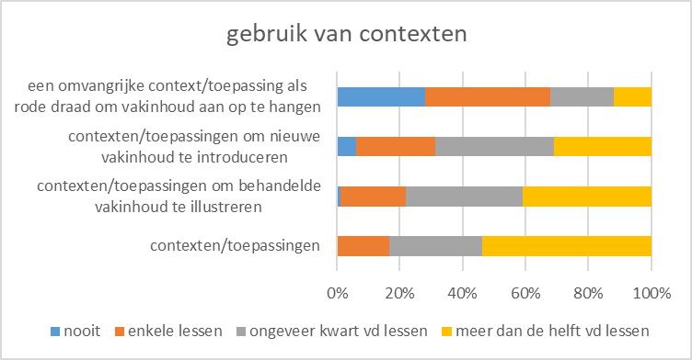
Contextgebruik: resultaten eindmeting

Slide 12
Nulmeting - eindmeting
De resultaten van de eindmeting zijn grotendeels in overeenstemming met die van de nulmeting.
Gebruik contexten:
90% nulmeting - 85% eindmeting
Contexten om vakinhouden te illustreren:
85% nulmeting - 75% in de eindmeting
Contexten om vakinhouden te introduceren:
75% nulmeting - 70% in de eindmeting
Contexten als rode draad om vakinhouden aan op te hangen:
20% nulmeting - 35% in de eindmeting

Slide 13
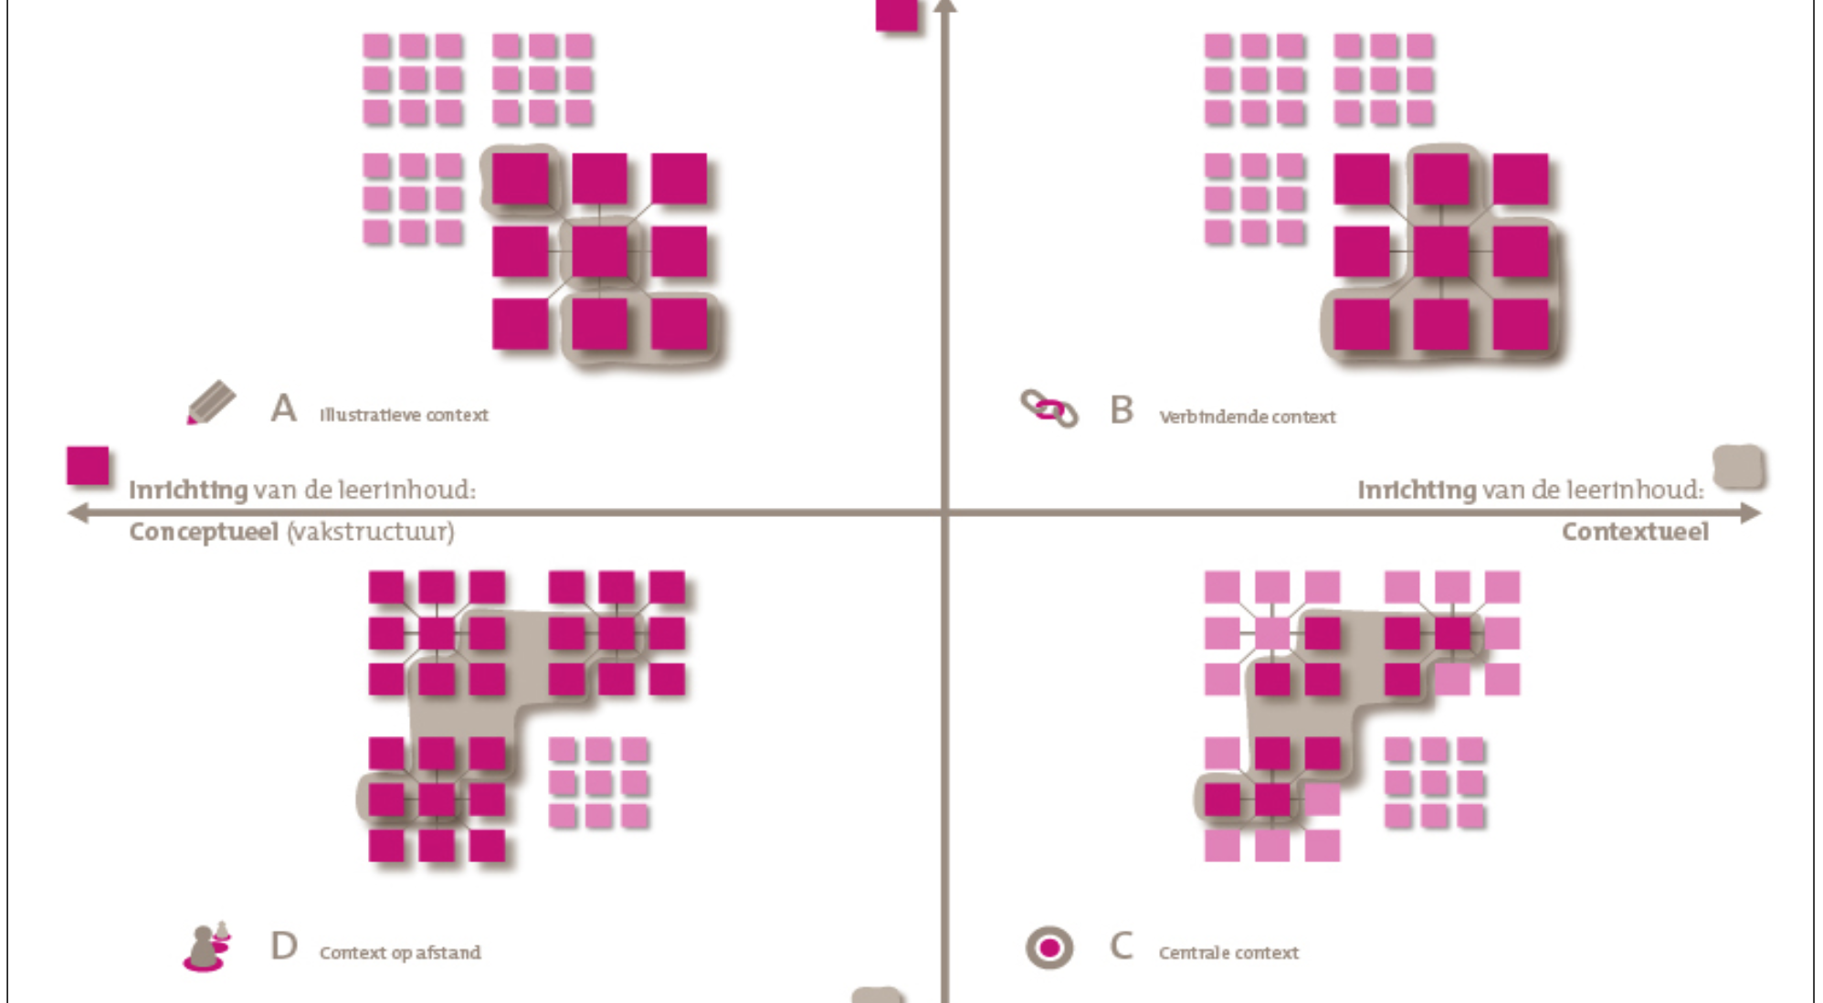
L. Bruning & B.Michels. (2013). Concept-contextvenster. Enschede: SLO
http://www.slo.nl/organisatie/recentepublicaties/concept-context/

Slide 14
Belangrijkste aspecten van vernieuwing
Welke van onderstaande aspecten van de natuurkundevernieuwing vindt u het belangrijkst
Wendbaar gebruik van concepten in verschillende contexten
Samenhang met andere vakken
Samenhang binnen het vak
Aansluiting met en voorbereiding op het hoger onderwijs
Haalbaarheid (minder overladenheid)
Relevantie en actualiteit
De natuurwetenschappelijke denk- en werkwijzen
Natuurwetenschappelijke vaardigheden: onderzoeken, ontwerpen, modelleren
De manier waarop natuurwetenschappelijke kennis ontstaat en wordt gebruikt
Natuurkundig redeneren
Nieuwe inhouden: communicatietechnologie, medische beeldvorming, biofysica, geofysica, sterrenkunde, materialen (havo), quantumfysica en relativiteitstheorie (vwo)
Keuzemogelijkheden voor leerlingen (door keuzedomeinen in het schoolexamen)

Slide 15
Belangrijkste aspecten van vernieuwing

Slide 16
Nulmeting - eindmeting
In de nulmeting was de top 5 van belangrijkste aspecten van het nieuwe programma:
  nieuwe inhouden
  relevantie en actualiteit
  natuurwetenschappelijke denk/werkwijzen
  natuurkundig redeneren
  aansluiting met en voorbereiding op het hoger onderwijs
In de eindmeting was dat:
  natuurkundig redeneren
  natuurwetenschappelijke vaardigheden: onderzoeken, ontwerpen, modelleren
  natuurwetenschappelijke denk/werkwijzen
  aansluiting met en voorbereiding op het hoger onderwijs
  nieuwe inhouden: communicatietechnologie, medische beeldvorming, biofysica, geofysica, sterrenkunde, materialen
relevantie en actualiteit uit top 5 (nipt), vaardigheden erin (ruim)

Slide 17
Aansluiting eerdere lespraktijk
Verandering t.o.v. de oude situatie

Slide 18
Aansluiting bij de eerdere lespraktijk
Stelling
Het nieuwe programma vraagt een flinke verandering in mijn manier van lesgeven
Opties:
Helemaal mee oneens - enigszins mee oneens - enigszins mee eens – helemaal mee eens

Slide 19
Aansluiting bij de eerdere lespraktijk peiling tijdens WND-werkgroep
Indien wel een verandering in manier van lesgeven, op welk gebied:
Practica
Rol van contexten
Samenhang met andere vakken
ICT
Kahoot it

Slide 20
Aansluiting bij eerdere lespraktijk eindmeting

Slide 21
Aansluiting

Slide 22
Het nieuwe programma vraagt een flinke verandering in mijn manier van lesgeven
Nulmeting Tussenmeting Eindmeting
45% eens 25% eens 25% eens
Docenten maken volop gebruik van practica en praktische opdrachten uit het oude programma
Tussenmeting Eindmeting
80% eens 75% eens

Slide 23
Uitvoerbaarheid
Verandering t.o.v. de oude situatie

Slide 24
Stellingen peiling tijdens WND-werkgroep
Kosten en baten
Ik geef vernieuwde natuurkunde met plezier en enthousiasme
Het nieuwe programma is voor mij best te doen in de klas
Het nieuwe programma kost mij veel tijd aan lesvoorbereiding
De invoering van het nieuwe natuurkundeprogramma is voor mij een zware belasting.
Opties:
Helemaal mee oneens - enigszins mee oneens - enigszins mee eens – helemaal mee eens
Kahoot it

Slide 25
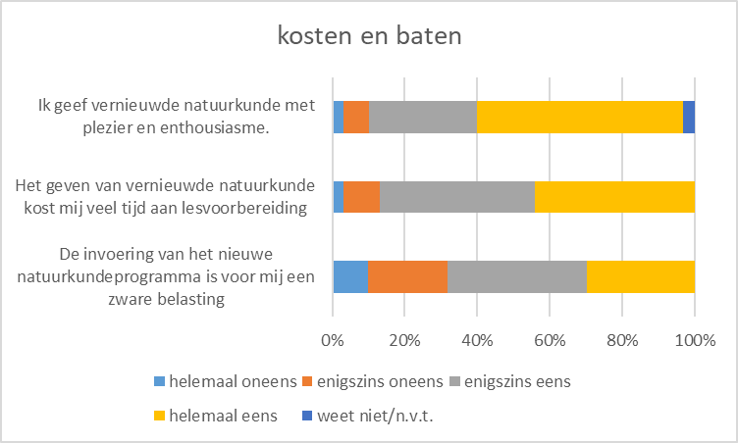
Kosten en baten eindmeting

Slide 26
Een grote meerderheid van docenten is het geheel of eniszins eens met de stelling ‘ik geef natuurkunde programma met veel plezier’:
100% in nulmeting, 75% in tussenmeting, 90% in eindmeting.
Een grote meerderheid van docenten is het geheel of eniszins eens met de stelling ‘het geven van vernieuwde natuurkunde kost veel tijd aan lesvoorbereiding’:
65% in nulmeting, 95% in tussenmeting, 85% in eindmeting.

Slide 27
Overladenheid

Slide 28
Stellingen peiling tijdens WND-werkgroep
Ik vind vernieuwde natuurkunde overladen (ja/nee)
Ik vind het overladen vanwege:
  teveel inhoud in examenprogramma
  behandelen veronderstelde voorkennis kost veel tijd
  te weinig contacturen
  werken met contexten/toepassingen kost veel tijd
  practicum kost veel tijd
  activerende lesvormen kosten veel tijd
Opties: ja/nee
Kahoot it

Slide 29
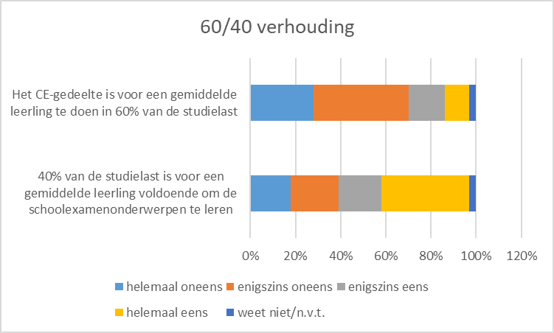
Haalbaarheid CE- en SE-delen eindmeting

Slide 30
Vergelijking
CE-syllabus voor gemiddelde leerling te doen in 60% studielast
nulmeting 30%, tussenmeting 40%, eindmeting 30%
40% studielast voor gemiddelde leerling voldoende voor SE
nulmeting 30%, tussenmeting 65%, eindmeting 60%

Slide 31
Oorzaken overladenheid

Slide 32
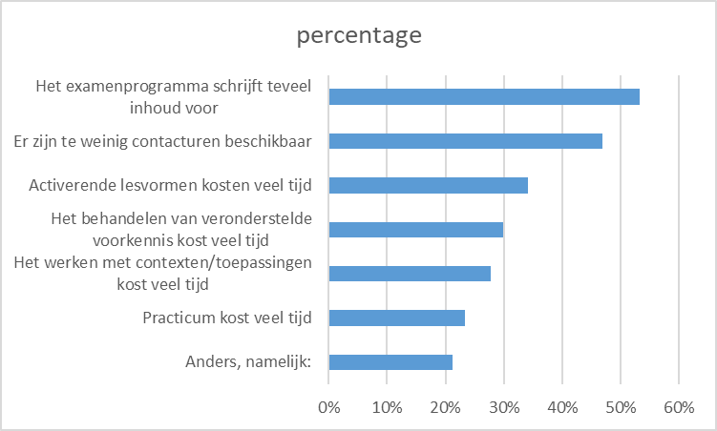
Oorzaken overladenheid

Slide 33
Vergelijking
geen nulmeting,
geen verschil in rangorde tussen tussenmeting en eindmeting

Slide 34
Maatregelen om met overladenheid om te gaan

Slide 35
Stellingen peiling tijdens WND werkgroep
Om met overladenheid om te gaan:
schrap ik een aantal practica
sla ik stukken uit methode over
besteed ik minder tijd aan SE-onderdelen
besteed ik minder tijd aan contexten
laat ik leerlingen vaker zelfstandig de stof doorwerken
schrap ik tijdrovende lesvormen zoals groepswerk
Anders …
Kies de twee meest door u gebruikte opties.
Kahoot it

Slide 36
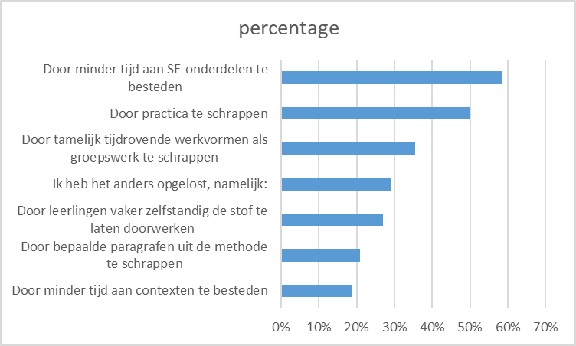
tijdnoodoplossingen eindmeting

Slide 37
Vergelijking
oplossingen voor tijdnood, kinderen van de rekening top 3
  nulmeting: groepswerk, practica, contexten
  tussenmeting: groepswerk, practica, contexten
  eindmeting: SE-onderdelen, practica, groepswerk

Slide 38
meest genoemd in sterke punten
(groeperen en tellen van antwoorden op open vraag)
nieuw, modern, interessant, relevant
aandacht voor contexten
nieuwe inhouden
  quantumwereld,
  astrofysica etc.,
  toepassingen (medisch, geo, materialen)
aandacht voor vaardigheden

Slide 39
meest genoemd in zwakke punten
(groeperen en tellen van antwoorden op open vraag)
andere inhouden
  quantumwereld: lastig voor NG-lln, niet nodig voor NG-lln
  optica: weg
  elektromagnetisme: onbalans
  ontbreken begrip impuls
niveau
  minder diepgang
  quantumwereld te moeilijk voor NG-lln
overladen
contexten
  ten koste van vakinhoud
  transfer moeilijk
actualiteit, relevantie
  vaak niet duidelijk (te maken)
vaardigheden
  modelleren lastig
  wiskundig rekenen te weinig aandacht
minder samenhang, meer versnippering

Slide 40
sterke en zwakke punten volgens de deelnemers aan de WND-werkgroep op 16 december 2017
Sterk
moderne natuurkunde (3x)
keuzemogelijkheden (3x)
quantumwereld
aansluiting met nieuwe ontdekkingen
sterrenkunde
wendbaar leren denken
redeneren
Zwak
overladenheid (5x)
vervallen van optica en horizontale worp (2x)
modelleren en ontwerpen
meten is onderbelicht
ontbreken van samehang door overladenheid
gebrek aan mogelijkheid van vakoverstijgend werken

